Slide 1
Исследование рынка заведений общественного питания Москвы

Slide 2
Введение
Планируется открытие оригинального кафе
Гостей будут обслуживать роботы
Цель исследования – сбор информации о рынке
Информация о «выживших» заведениях позволит «выжить» и нам

Slide 3
Введение
Интересующие параметры заведений:
Тип заведения
Принадлежность сети заведений
Количество мест
Расположение
Будут проанализированы данные из открытых источников

Slide 4
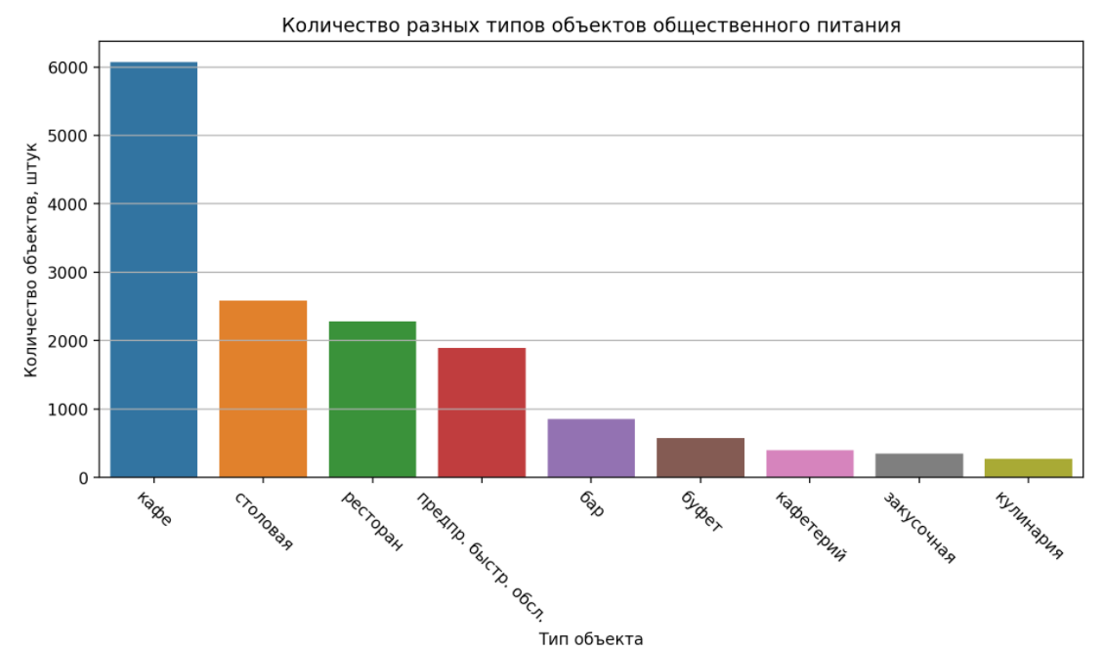
Тип заведения
Чем более массовый тип, тем заведений такого типа больше
Заведений «узкого» типа меньше
Типы заведений соответствуют типам, описанным в ГОСТ 30389

Slide 5
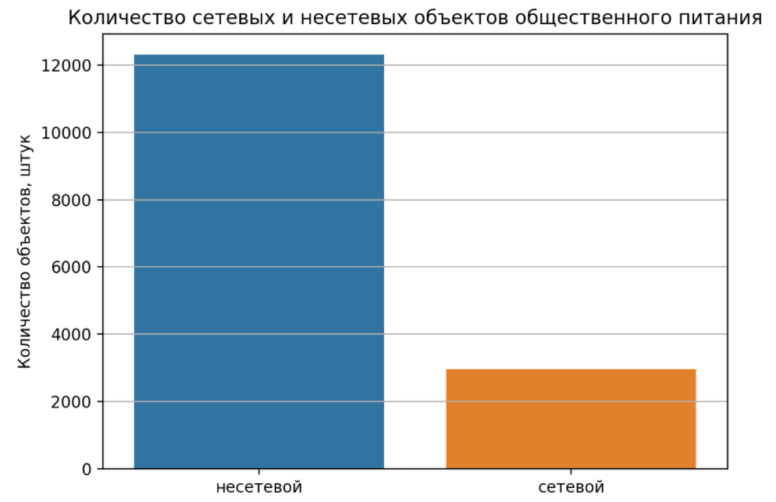
Принадлежность сети заведений
Несетевых заведений в 4 раза больше сетевых
Предприятия быстрого обслуживания в 40% случаев являются сетевыми заведениями
Заведения типов «Бар», «Буфет» и «Столовая» крайне редко бывают сетевыми

Slide 6
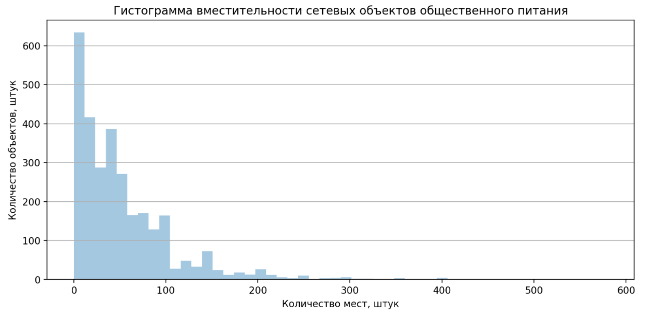
Количество мест в сетевых заведениях
75% сетевых заведений имеют менее 72 мест
Максимальное количество мест в сетевых заведениях - 580

Slide 7
Характер распространения сетей
Возможные характеры распространения сетей:
Много заведений с небольшим количеством мест
Мало заведений с большим количеством мест
Общий характер для всех сетевых заведений отсутствует
Преобладающий характер для каждого типа заведений
Наблюдения:
Сети кафе бывают всех типов
Сети ресторанов преимущественно состоят из «больших» заведений
Кулинария и закусочные всегда небольшие

Slide 8
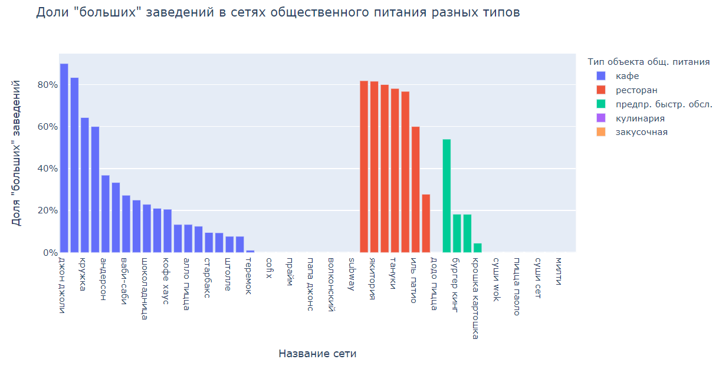
Характер распространения сетей
Сети кафе бывают всех типов

Slide 9
Характер распространения сетей
Сети ресторанов состоят преимущественно из «больших» заведений

Slide 10
Характер распространения сетей
Кулинария и закусочные не имеют «больших» заведений

Slide 11
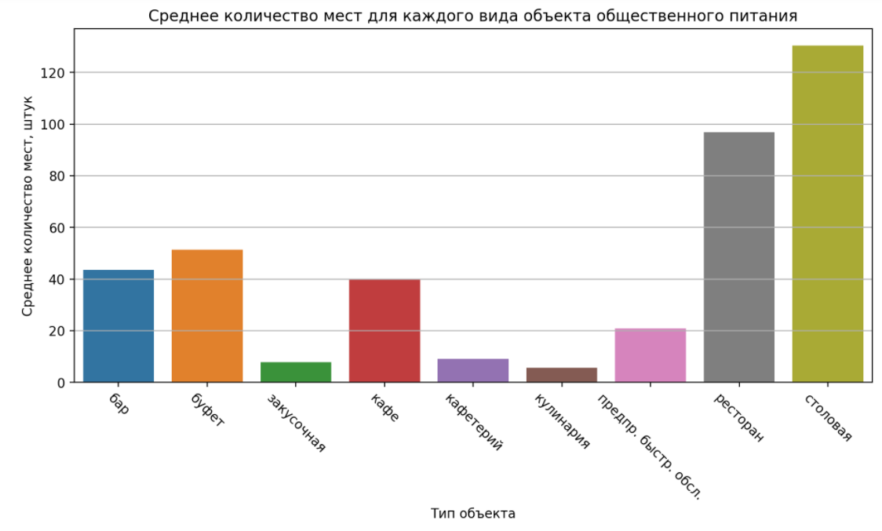
Количество мест
На число мест влияют:
Регулярность посещения
Длительность визитов
Популярность типа заведения

Slide 12
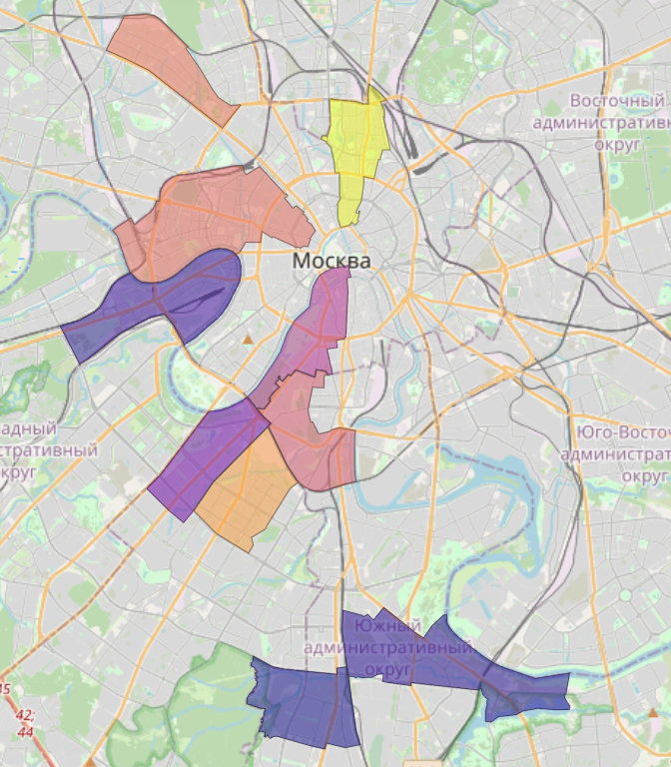
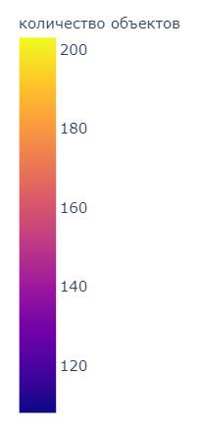
Топ-10 улиц по количеству заведений
Улицы из Топ-10 по количеству заведений – проспекты, шоссе и т.д.
Большие улицы с большим количеством заведений относятся в основном к центральным районам
Сказывается способ определения принадлежности улицы району

Slide 13
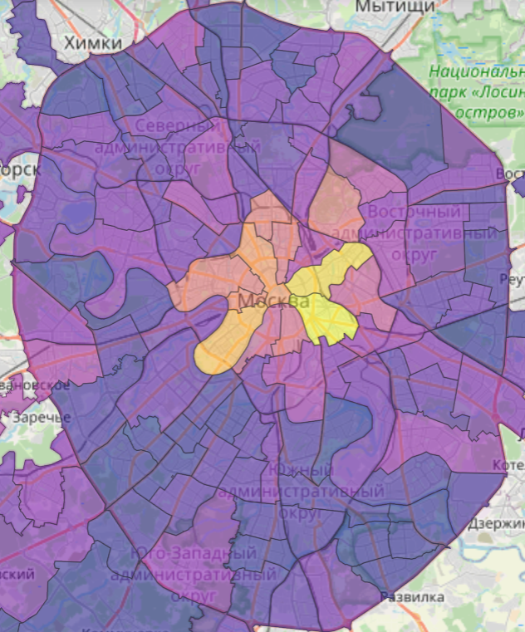
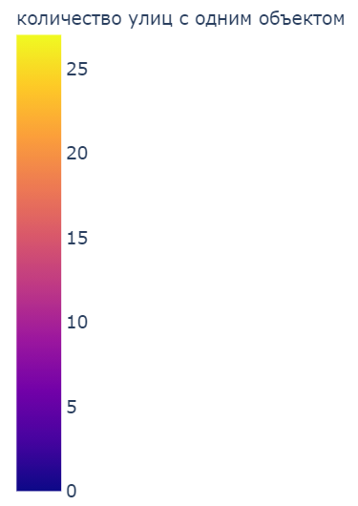
Улицы с одним заведением
Чем ближе к центру – тем больше улиц с одним заведением

Slide 14
Рекомендации
Предлагаемое решение
Кафетерий или кафе в центральной части города на 15-40 мест
Выбор типа зависит от ассортимента блюд и степени вовлеченности роботов в процесс обслуживания
Перспективы
Получив известность, расширять сеть за счет новых заведений во всех районах

